Slide 1
5. Positionnement grégaire
Le comportement Positionnement Grégaire est :
Archaïque, donc "animal"
Instinctif , donc inconscient
Autorégulé, donc instable et peu modifiable
Notes:
L'objectif de la gestion du comportement grégaire n'est pas de faire bouger l'autre de sa position, mais bien de la gérer.
Il s'agit d'être respectueux de l'état du sujet et conscient qu'on ne va pas pouvoir l'en sortir. Il va devoir en sortir seul. On peut l'y aider certes, mais à condition de ne pas chercher de résultat et de ne pas vouloir faire à sa place.
On ne suggère ni ne conseille rien, on n'affirme rien, on questionne de manière neutre, pour amener le sujet à (peut-être) y réfléchir. Il faut accepter de ne pas y arriver: le sujet est adulte et le PG tenace, rien ne sert de se presser.
Les comportements grégaires sont des systèmes autorégulés : plus on cherche à les tirer, plus ils réagissent.
Qu'elle que soit l'attitude adoptée, répondre en se positionnant dans le système grégaire renforce le système et le positionnement du sujet. Qu'on alimente le comportement en allant dans le même sens ou qu'on s'y oppose, le résultat est le même: ça ne marche pas!
Comme le sujet ne se trouve pas à un niveau comportemental rationnel sur lequel il peut prendre facilement du recul, les actes ou attitudes seront plus efficaces que les mots.
Il s'agit d'être le plus neutre et détaché possible dans la forme, tout en restant impliqué et attentif sur le fond.
De cette manière, il est possible de créer de la métapsychologie, du lien et de la communication intelligente.
On peut alors poser des questions du type:
"La prochaine fois que cela se passe, on fait comment?"
"Veux-tu que nous parlions de ce qui t'est arrivé tout à l'heure?"

Slide 2
5. Positionnement grégaire
Dominant
Peur de perdre sa place
Dit NON
nourrisson
Méfiance
Assertivité
Confiance
Marginalité
Peur des autres
Intégration
Peur que le groupe explose
Dit NON
Dit OUI
L'animal qui nous habite !
Soumis
Peur de ne pas être aimé
Ne sait pas dire NON
Notes:
DETECTER LES INTERACTIONS SOCIALES
Comment prendre sa place au sein du groupe ?
Les vécus du positionnement grégaire sont des stéréotypes instinctifs, génétiquement programmés donc invariants, incapables d'apprentissages.
Structure sociale :
Les 4 positionnements grégaires sont la dominance, la soumission, la marginalité, l’axialité.
Nous devons donc apprendre quel positionnement grégaire nous régit de manière spontanée pour comprendre nos réactions immédiates souvent très différentes de celles que nous souhaiterions ou qui sont attendues par le milieu.

Slide 3
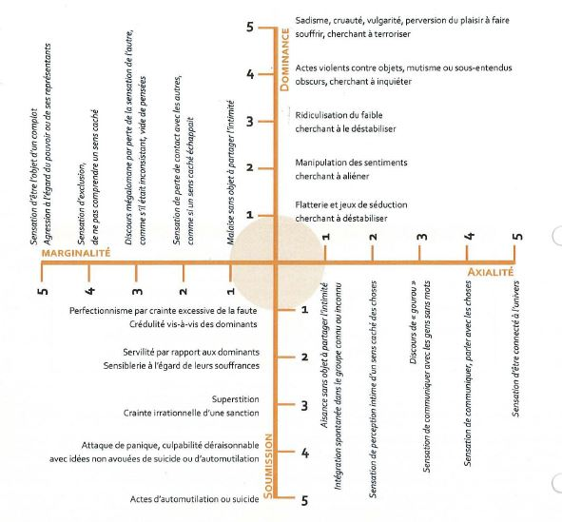
Hiérarchie des rapports sociaux
Notes:
DETECTER LES INTERACTIONS SOCIALES.
Structure sociale

Slide 4
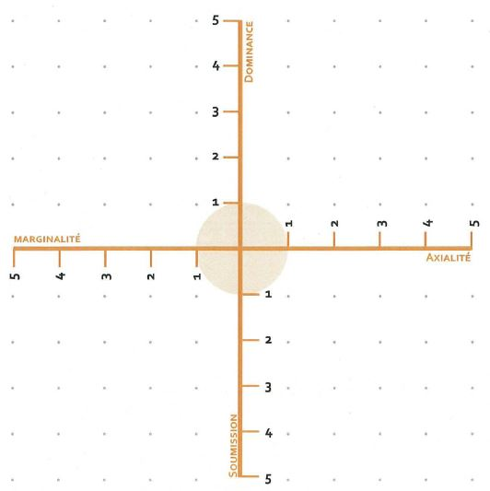
Auto-évaluation

Slide 5
5. Gestion relationnelle : Comment s'en sortir ?
Rester neutre, se détacher du contenu et gérer l'état
Ne pas entrer dans le jeu des rapports de force
L'ATTITUDE vaut mille mots
A PROSCRIRE :
Aller dans le même sens
S'opposer au sujet
Notes:
À NE PAS FAIRE
Attention : PG = comportement archaïque "animal"
Devenir "paléo" soi-même et prendre la position opposée à celle de votre interlocuteur ou rivaliser avec son positionnement et les comportements associés.
• Etre impressionné par le comportement PG de son interlocuteur.
Récompenser ce comportement, même par un laisser-faire.
Regarder l'autre longuement droit dans ses yeux, fuir son regard, abaisser le regard.
Attention: PG = comportement instinctif (inconscient)
Discuter sur les contenus du PG (les réseaux cérébraux qui sous-tendent la rationalité sont difficilement accessibles au sujet sous l'emprise de son PG).
Essayer de convaincre l'autre que vous avez raison et lui tort, correspond à jeter de l'huile sur le feu.
Attention : système PG autorégulé (effet rebond)
• Se faire des illusions quand le sujet bascule "subitement" vers le pôle opposé : l'instabilité est toujours là, et un rebond vers le positionnement d'origine toujours possible.

Slide 6
5. Gestion relationnelle
Le positionnement grégaire comme évitement est très résistant au changement :
Les dominants : évitent leurs tendances latentes à la soumission
Les soumis : évitent leur potentiel de dominance
Les marginaux : évitent l'axialité
Les axiaux : évitent la marginalité
Notes:
À FAIRE
Le comportement PG est archaïque,
donc "animal"
Se détendre, ne pas fixer le regard de l'autre, prendre le temps de respirer, etc. Les territoires paléo limbiques réagissent principalement aux attitudes
et communications non-verbales de l'autre.
• Rester le plus neutre et objectif possible, garder son sang-froid, et communiquer "technique" sur des limites à fixer (desquelles vous n'êtes pas responsable).
Le comportement PG est instinctif, donc inconscient
Prendre les comportements grégaires pour ce qu'ils sont, sans les juger ➔ relativiser (Faire de la GMM...)
- en acceptant la réalité (tout en restant ferme sur des limites objectives)
- en gardant ou reprenant du recul
- en restant curieux quant aux signes d'apaisement
- en relativisant (cette personne n'est pas toujours comme cela)
- en cherchant les facteurs immédiats qui ont déclenché ou aggravé les comportements PG
- en prenant le risque que votre interlocuteur ne soit pas content de votre calme.
Le système PG est autorégulé (effet rebond)
Renforcer subtilement (surtout pas trop ouvertement, ce qui pourrait provoquer une réaction paradoxale) les comportements plus adaptés et apaisés, en faisant preuve de "bienveillance neutre"

Slide 7
Comment faire face a un dominant
A ne pas faire
A faire
Entrer dans le rapport de force en critiquant ou en voulant dominer
Ne pas se laisser séduire ou impressionner
Se soumettre
Réagir en stress de lutte
Défier
Couper la parole
Rester neutre
Faire appel à des stimulants comme la réflexion (territoires préfrontaux), les valeurs (territoires néo limbiques), la personnalité
Adopter une attitude directe, sans violence
Etre factuel et ferme, poli et affirmé
En dire le moins possible.
Notes:
Face à un individu dominant, donc affirmé, il ne faut pas chercher à s'affirmer ..
sans toutefois s'effacer pour autant.
Le "simple" fait de rester dans une attitude neutre, posée, ouverte, non naïve et non craintive désamorce déjà considérablement le positionnement grégaire dominant.

Slide 8
Comment faire face à un marginal
A ne pas faire
A faire
Ne pas être intrusif Forcer à l'action autonome
Tenter de convaincre
Surveiller ou séduire
Ne pas être dans "tous ensemble"
Montrer trop d'avantages à une situation "c'est suspect"
Faire du prosélytisme
Le prendre au sérieux
Attitude légèrement incrédule ou dubitative
Questionner
Notes:
Le paranoïaque, stade extrême de la marginalité, admet qu'on ait un point de vue différent du sien, à condition de ne pas être intrusif (en tentant de le convaincre de quelque chose, de le surveiller ou même de le séduire, par exemple). Le fait de prendre son discours au sérieux suffit. Il s'agit d'adopter une attitude légèrement incrédule et dubitative : on n'approuve pas et on ne discrédite pas. Au moyen de questions, on le fait passer à un "étage cérébral" supérieur, sans jamais s'opposer à lui ni le contrarier.

Slide 9
Comment faire face à un soumis
A ne pas faire
A faire
Dominer
Dédramatiser ou dramatiser "le pauvre"
Chercher à convaincre le sujet qu'il a tort
Encourager "Mais si, tu en es capable!"
Infantiliser.
Reconnaître le ressenti: considérer la difficulté de l'état plus que le problème lui-même
Rester factuel
Ne pas émettre de jugement
Faire changer de mode mental, au moyen d'une trame de questions comme :
1."Tu n'as pas l'air bien, que t'arrive -t-il?"
2. "Ah bon, qu'est ce qui se passe?"
3. "Qu'est ce qui te fait dire cela?"
4. "Je connais ce que tu vis, ça m'arrive aussi. Je comprends bien l'état dans lequel tu es."
5. "Je ne sais peut-être pas tout .. Est ce que tu pourrais m'expliquer?"
6. "Qu'en penses-tu?"
7. "Je comprends que ce que tu penses te pose des problèmes. Ce n'est pas simple à Résoudre"
Notes:
L'objectif consiste à ne pas pousser, ni exposer ou encore moins propulser une personnalité soumise, donc réservée ou effacée... sans pour autant la priver de responsabilités.
Tout ce qui amène réflexion, humour, et laisse la personne trouver et découvrir seule ce qui se passe, est à conseiller. L'idéal consiste à l'amener à constater qu'elle souffre d'un trouble.

Slide 10
Comment faire face à un axial
A ne pas faire
A faire
Renforcer les croyances spirituelles
Abonder dans son sens
Mettre de la distance physiquement grâce à une gestuelle adaptée
Le prendre au sérieux
Attitude légèrement incrédule ou dubitative
Etre factuel
Questionner
Notes:
Encourager le doute, la précision et la réflexion tout en décourageant les descriptions floues et solutions "limpides pour ceux qui savent".
Garder une certaine distance, désynchroniser ses mouvements et rythmes corporels (respiration, gestes, attitudes, ton de sa voix, débit de ses mots).

